Slide 1
P02: WWG
Cascais Ambiente
2020/2021

Slide 2

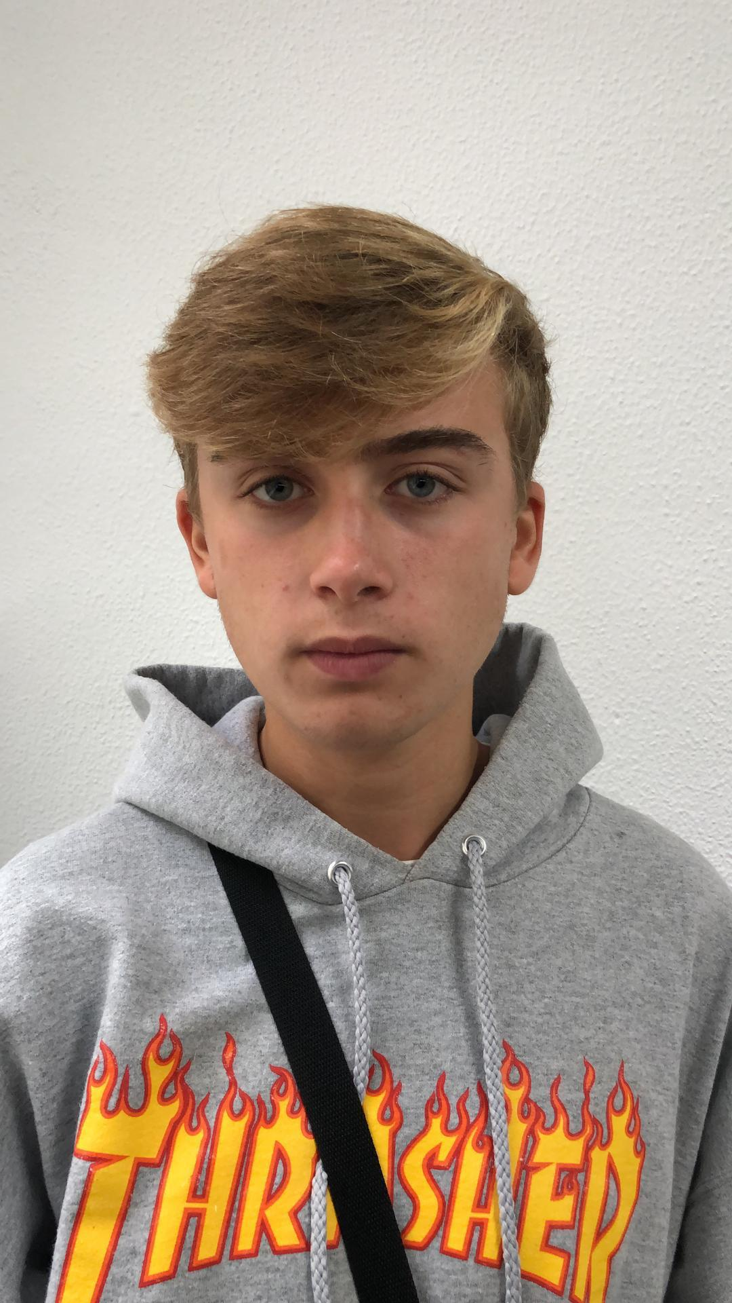
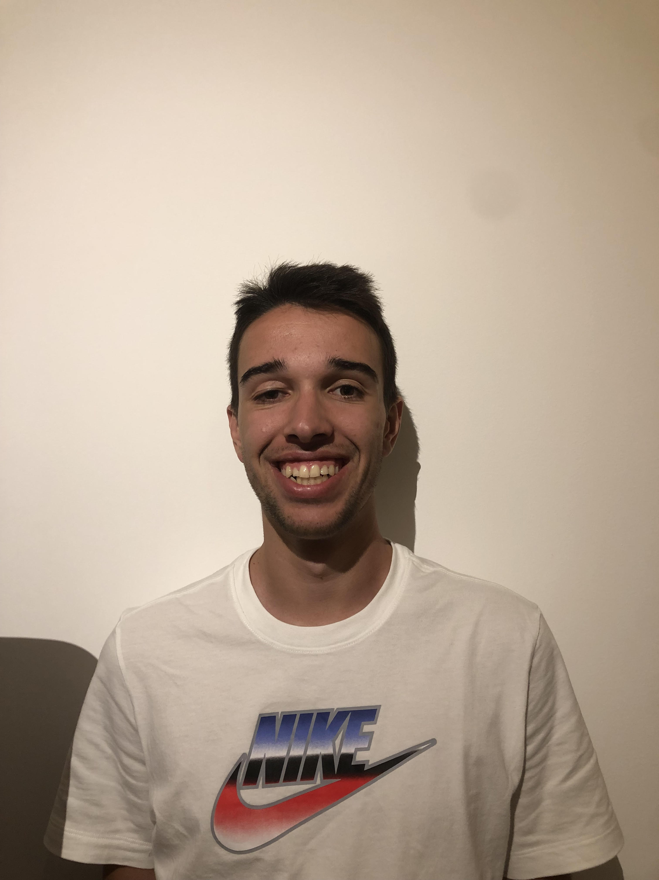
Equipa de projecto
Nome: Diogo Filipe Alves Santos
Contacto: 20200643@iade.pt
Hard Skills: Curso de ciências e tecnologias 12º ano
Soft Skills: Organizado, metódico e boa capacidade de pesquisa
Nome: Miguel Oliveira de Freitas Lourenço Martins
Contacto: 20200245@iade.pt
Hard Skills: Curso de programador e técnico de hardware
Soft Skills: Responsável, pontual e boa capacidade de comunicação
Nome: Tomás Caetano Gomes
Contacto: 20201004@iade.pt
Hard Skills: Curso de ciências sócio económicas 12º ano
Soft Skills: Criatividade, flexibilidade e organização

Slide 3
Apresentação da Entidade Promotora
Cascais Ambiente
A entidade promotora Cascais Ambiente é a marca dos serviços prestados pela EMAC - Empresa Municipal de Ambiente de Cascais, E.M., S.A., cujo capital social é detido na sua totalidade pelo Município de Cascais. Para além dos serviços de limpeza urbana e recolha de resíduos com que iniciou a sua atividade, a Cascais Ambiente é também responsável pela gestão de espaços públicos verdes urbanos, de jogo e recreio do concelho.
Objetivos do projecto:
Adesão dos cidadãos do concelho à iniciativa proposta
Recolha de uma quantidade considerável de lixo para a implementação do serviço
Eventos realizados com sucesso e sem perigos
Troca de pontos recebidos pelos utilizadores por ofertas disponibilizadas pela câmara municipal
O projeto We Walk Green incide sobre o setor terciário da economia nacional.
Palavras Chave: capital social, limpeza urbana, recolha de resíduos, gestão de espaços públicos, setor terciário, economia nacional

Slide 4
Âmbito & Objetivos do Projecto
We Walk Green
A We Walk Green é um projecto que visa a promoção da adoção de comportamentos saudáveis, combatendo assim a obesidade e principalmente o sedentarismo e solidão, que têm tido um impacto relevante na sociedade, devido à situação pandémica que globalmente temos vindo a enfrentar, para além de incentivar estes tais comportamentos/hábitos saudáveis o projeto desenvolvido tem o intuito de criar uma cultura de participação cívica e de ecoinovação, de forma a alertar as comunidades para a necessidade de maior participação e coesão social, utilizando novas abordagens dinamizadoras que promovem a entreajuda e cooperação dos membros das diversas comunidades, respeitando as normas estabelecidas pelas entidades reguladoras face ao contacto social e à pandemia COVID-19.
O projeto Green Walk baseia-se na criação de eventos presenciais em que os diversos participantes realizam passeios recolhendo o lixo que encontrarem de forma a combater a poluição das zonas verdes e urbanas por onde transitarem.
É necessário para o correto funcionamento do projecto que haja uma recolha mínima aceitável de lixo por passeio e a inscrição/adesão de um número suficiente de utilizadores para a realização de cada evento.

Slide 5



Introdução
Reinventar o mercado
Joana António

Slide 6
Introdução

Slide 7
Diagrama de Contexto

Slide 8
Lista de Atores e Enabling Systems
Tipo | Atores | Roles/Funções
GUI | Voluntários | O principal objetivo deste utilizador é inscrever se em eventos. Este receberá dados sobre os mesmos, ou seja, a sua localização e o roteiro. Irá também ser informado sobre os pontos que pode obter em cada passeio.
GUI | Coordenador | Encarrega-se de organizar o roteiro e de supervisionar o estado físico dos participantes
GUI | Administrador de Sistema | Este realiza a manutenção do sistema e verifica os logs.
Enabling System | Descrição
Dispositivo de Acesso | Entidade responsável por habilitar ao utilizador acesso e interação com a nossa plataforma
Host | O host é o dispositivo que permite a nossa plataforma estar num network. Isto inclui os nossos servidores e transmissão de dados entre serviços e aplicações.

Slide 9
Lista de processos de negócio

Slide 10
Lista de processos de negócio

Slide 11
Lista de processos de negócio

Slide 12
Diagrama de Colaboração

Slide 13
Sprint Retrospective
Sprint 2 (25/10/2021)
Aspetos positivos - O que correu bem | Aspetos a melhorar
Para o próximo sprint

